Slide 1


L.I.F.E.
Legame, Integrità, Forza, Energia
Corso di Interazione Uomo Macchina
A.A. 2023 - 2024

Slide 2

INDICE
1
2
3
4
ANALISI DEL PROBLEMA
ANALISI COMPARATIVA
PAPER SKETCH ED USABILITÀ
PROTOTIPO IN FIGMA

Slide 3
1. ANALISI DEL PROBLEMA
Descrizione del problema
Raccolta dei feedback
Individuazione delle Personas
Descrizione dei Task
Obiettivi di Empowerment

Slide 4

DESCRIZIONE DEL PROBLEMA
Il progetto si concentra sul monitoraggio e sul miglioramento della salute e del benessere degli utenti.
L'obiettivo principale è fornire a quest’ultimi uno strumento completo e intuitivo che li aiuti ad adottare abitudini più sane e attive.
Attraverso un approccio user-centered, ci impegniamo a progettare un Sistema che tenga conto delle esigenze e delle preferenze degli utenti: la facilità d’uso e l'accessibilità saranno alla base del progetto, infatti, garantiamo la disponibilità su una vasta gamma di dispositivi per assicurare una fruizione fluida e consistente dell'applicazione in qualsiasi momento.

Slide 5

RACCOLTA DEI FEEDBACK
Attraverso un Form Google, abbiamo intervistato una varietà di utenti con differenti stili di vita al fine di comprendere meglio il nostro possibile pubblico. Nonostante le differenze, è emerso un desiderio comune tra tutti loro: adottare abitudini più sane e attive.
Tramite le interviste, abbiamo identificato il potenziale pubblico che potrebbe utilizzare il nostro Sistema.

Slide 6

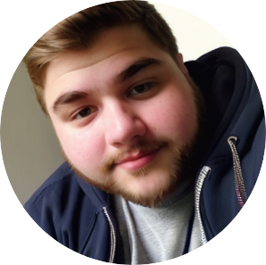
INDIVIDUAZIONE DELLE PERSONAS
Antonio Gaglioni ha 20 anni ed è uno studente di giurisprudenza di Salerno.
Da anni lotta col suo peso che gli provoca insicurezza e timidezza nelle interazioni sociali.
A causa degli impegni accademici conduce una vita sedentaria e abitudini alimentari poco salutari.
Obiettivo: migliorare la salute generale e perdere peso in modo sano e sostenibile, integrando uno stile di vita più attivo e abitudini alimentari migliori.

Slide 7

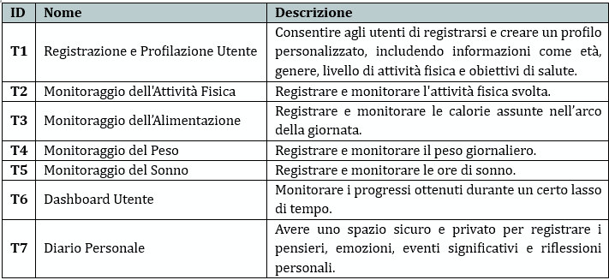
DESCRIZIONE DEI TASK

Slide 8

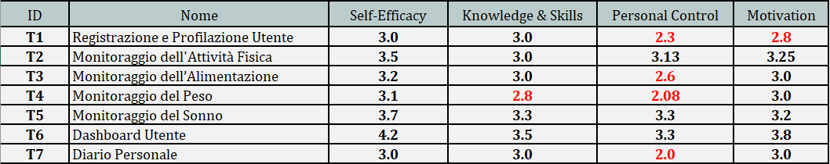
OBIETTIVI DI EMPOWERMENT
Una volta stabiliti i requisiti del sistema, sono stati condotti anche dei questionari utenti per l’individuazione degli obiettivi di empowerment.
Dopo aver stabilito i requisiti del sistema, abbiamo condotto dei questionari tra gli utenti per individuare gli obiettivi di Empowerment. Abbiamo quindi creato una tabella che rappresenta la media dei giudizi per ogni Task:

Slide 9



2. ANALISI COMPARATIVA
DESCRIZIONE DI UN CASO D’USO
Pro/Contro dei competitor
Prime bozze di design

Slide 10


DESCRIZIONE DI UN CASO D’USO
Antonio accede al suo Diario
Antonio clicca sull’icona per aggiungere una nuova nota
Antonio scrive tutti i suoi pensieri e salva la nota cliccando sull’apposito bottone
Il sistema reindirizza Antonio ad una schermata contenente tutte le note scritte fin ora
Il sistema reindirizza Antonio ad una schermata in cui poter scrivere
Il sistema salva la nota e reindirizza Antonio alla schermata dove sono riassunte tutte le note

Slide 11

PRO/CONTRO DEI COMPETITOR
Sistema in Analisi: Google Fit
PRO: | CONTRO:
Centralizzazione dei dati: Consente agli utenti di archiviare in modo sicuro le proprie informazioni, facilitando l'accesso ai dati da qualsiasi dispositivo. | Limitazioni nella personalizzazione: Potrebbe non essere in grado di adattarsi completamente alle esigenze e alle preferenze degli utenti.
Sincronizzare le app con Google Fit: Permette di sincronizzare Google Fit con altre app, permettendo all’utente di accedere ai dati sull'attività fisica in un'unica app.

Slide 12

PRO/CONTRO DEI COMPETITOR
Sistema in Analisi: HUAWEI Health
PRO: | CONTRO:
Funzionalità avanzate di analisi dei dati: Offre agli utenti una maggiore personalizzazione e dettaglio nel monitoraggio della salute. | Limiti di Sincronizzazione con altre piattaforme: La piattaforma potrebbe non consentire la sincronizzazione dei dati degli utenti con altre applicazioni non Huawei.
Funzionalità di coaching e motivazione: Offre funzionalità che possono aiutare gli utenti a rimanere motivati ​​e impegnati nel raggiungere i propri obiettivi di salute. | Interfaccia grafica poco intuitiva: L’utente potrebbe sentirsi disorientato durante il suo utilizzo.

Slide 13
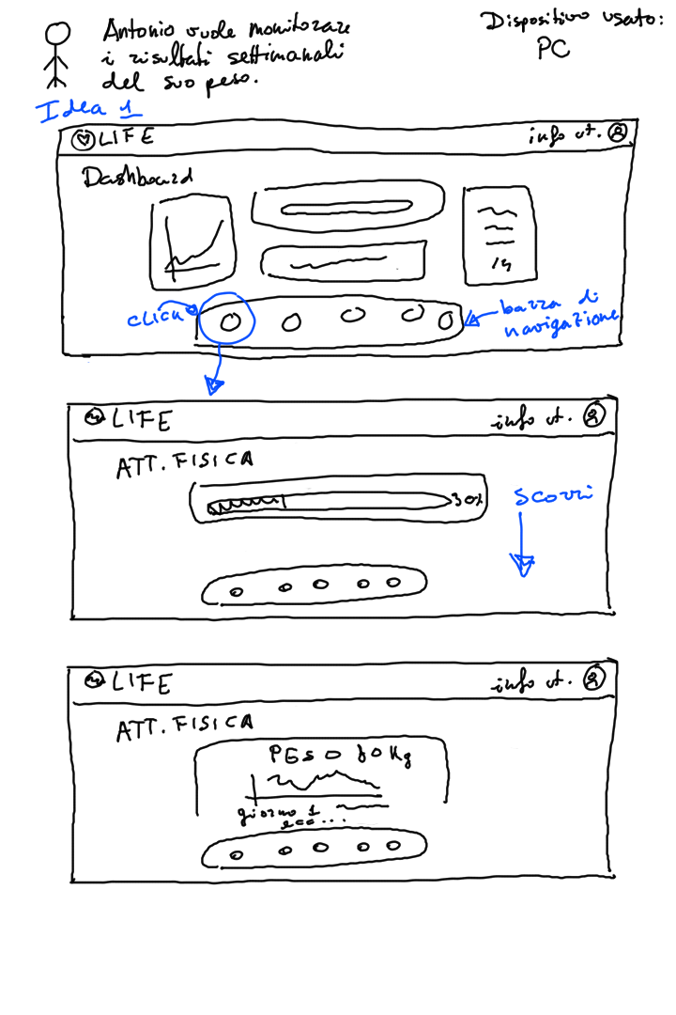
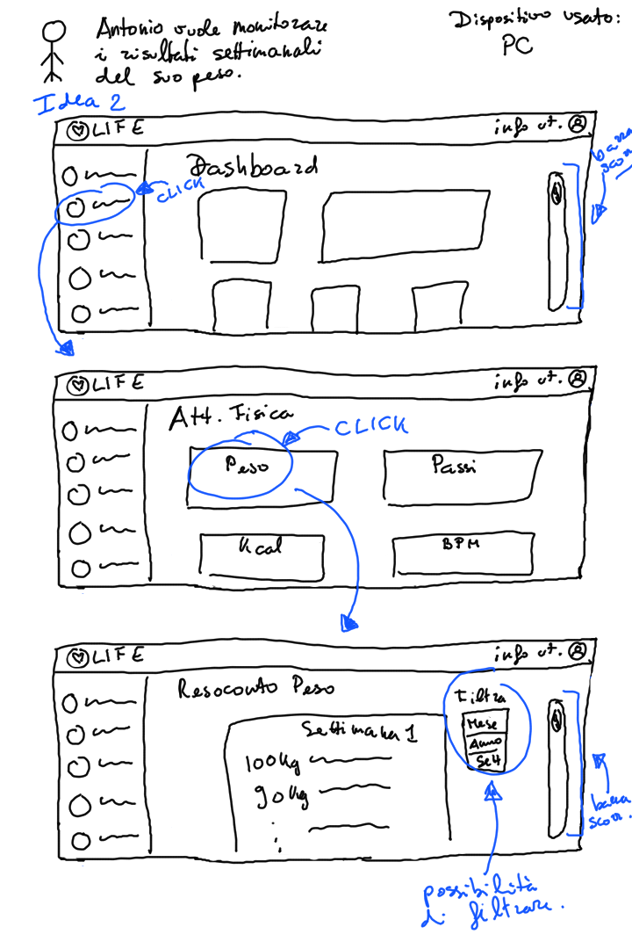
PRIME BOZZE DI DESIGN
IDEA 1:
IDEA 2:

Slide 14
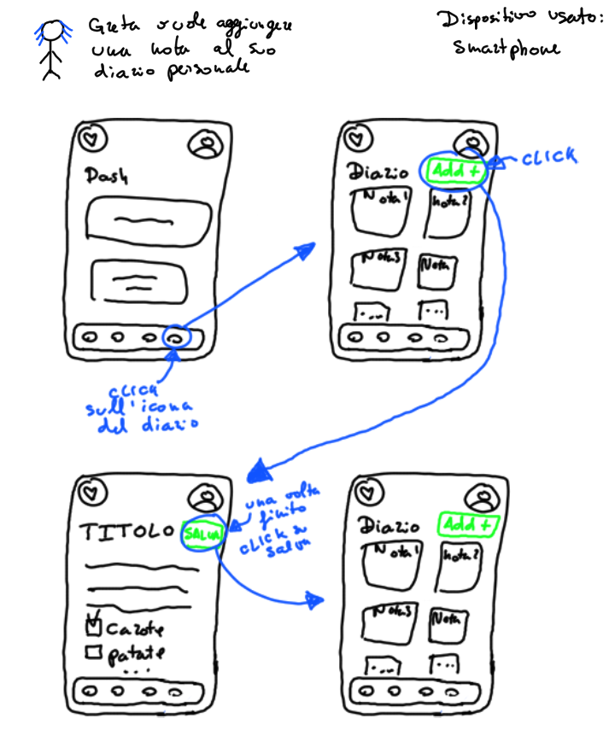
PRIME BOZZE DI DESIGN

Slide 15


3. PAPER SKETCH ED USABILITÀ
PAPER SKETCH FINALI
TECNICA DEL MAGO DI OZ

Slide 16

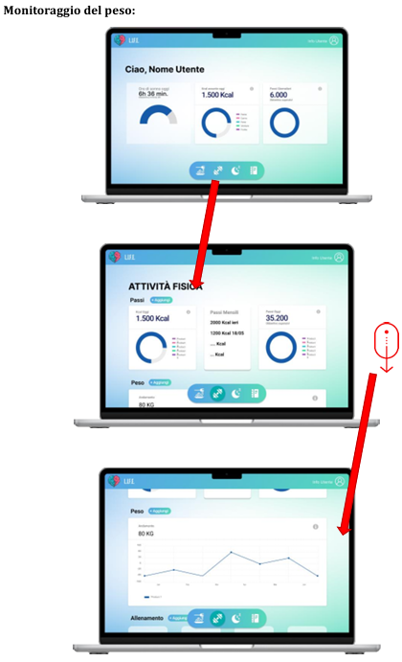
PAPER SKETCH FINALI
L’obiettivo è di creare una web-app capace di comunicare con l’utente tramite un’interfaccia grafica intuitiva.
Nel pannello monitoraggio del peso, ad esempio, le icone e i grafici sono disposti in modo pratico ed efficiente.

Slide 17
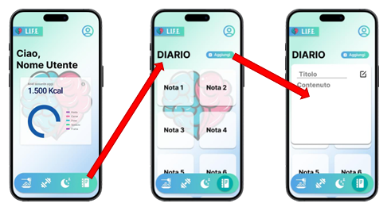
PAPER SKETCH FINALI
L'interfaccia della web-app è stata adattata anche ai dispositivi mobili garantendo un'esperienza utente ottimale.
Nella figura a fianco è mostrata l’aggiunta di una nota nel Diario Personale.

Slide 18

TECNICA DEL MAGO DI OZ
Nel nostro progetto, abbiamo utilizzato la tecnica del Mago di Oz per raccogliere feedback dagli utenti sul prototipo Hi-Fi della nostra piattaforma. Abbiamo apportato quindi delle modifiche basate sui loro suggerimenti:
Navbar dell'interfaccia Desktop:
Abbiamo rimosso la scritta "Info Utente" poiché i feedback hanno mostrato che gli utenti trovavano facilmente il pulsante senza questa indicazione.
Consigli sulla qualità del sonno:
Molti utenti hanno richiesto suggerimenti per
migliorare la qualità del sonno. Abbiamo dunque aggiunto una lista di consigli
nella pagina relativa.
Funzionalità “consigliami qualcosa”:
Alcuni utenti hanno
richiesto l'aggiunta di un tasto che generi delle frasi introspettive per stimolare
la riflessione durante la scrittura di una nota del Diario.

Slide 19



4. PROTOTIPO IN FIGMA
PROTOTIPO IN FIGMA
DESIGN PATTERN UTILIZZATI
TECNICA DI VALUTAZIONE

Slide 20
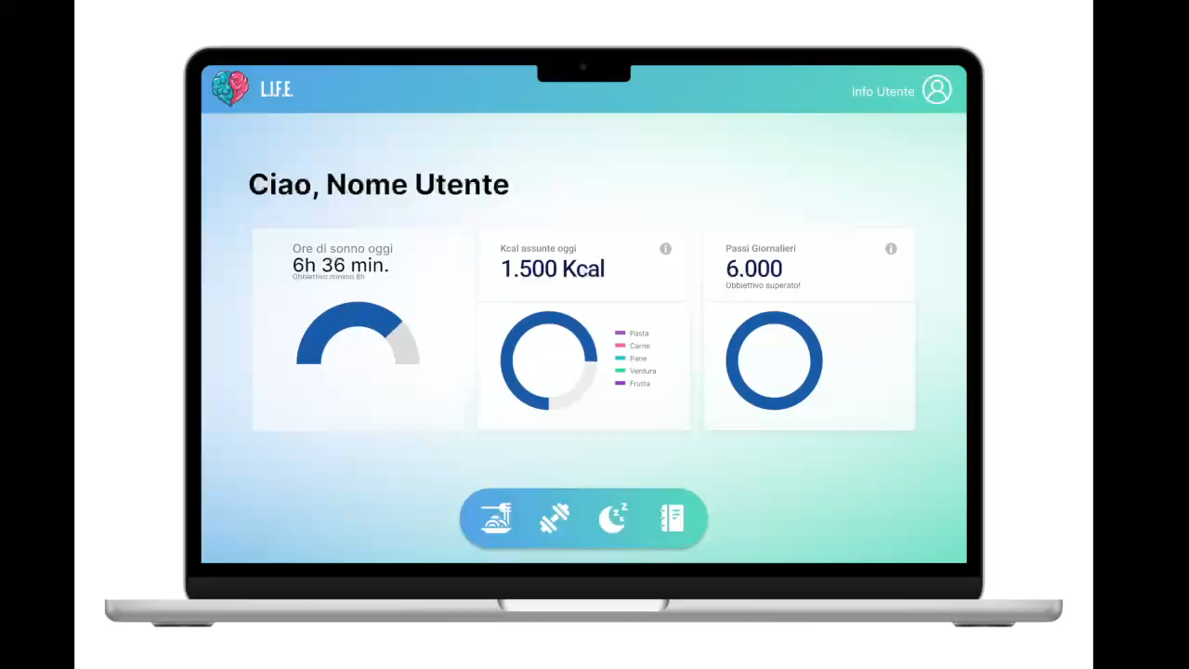
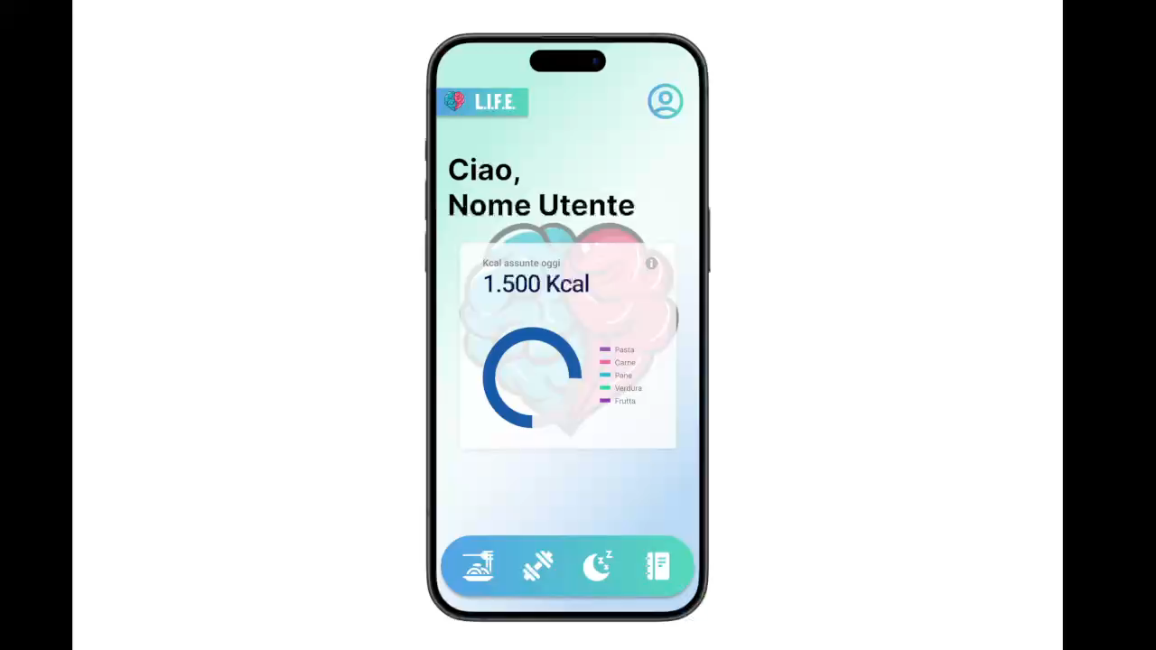
PROTOTIPO IN FIGMA
Il Prototipo interattivo è basato totalmente sui paper sketch e sarà la base di partenza per lo sviluppo del nostro Sistema. Sono stati realizzati dei prototipi sia per Desktop che per Mobile. Di seguito sono mostrate alcune funzionalità:

Slide 21
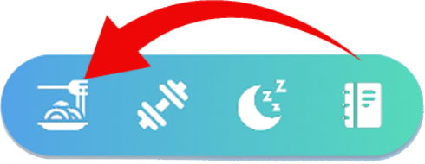
DESIGN PATTERN UTILIZZATI
«Go Back to a Safe Place»:
Abbiamo adottato questo pattern per migliorare l'esperienza utente, infatti, grazie alla Navbar e alla barra di navigazione sottostante, gli utenti possono facilmente tornare ad una schermata "sicura" in qualsiasi momento riducendo l'ansia e aumentando la fiducia nell'interazione con la piattaforma.

Slide 22
TECNICHE DI VALUTAZIONE
Il nostro Sistema è progettato seguendo le 8 regole d'oro di Shneiderman per garantire un'esperienza utente ottimale e per prevenire eventuali problemi di design:
Coerenza: La Navbar e la barra di navigazione offrono un'esperienza uniforme su tutte le pagine.
Snellimenti: Con pochi passaggi è possibile accedere a tutte le aree della piattaforma.
Feedback: Forniamo messaggi di conferma chiari e tempestivi per ogni interazione.
Chiusura: Ogni operazione ha un inizio e una fine definiti, con chiare indicazioni di completamento.

Slide 23
TECNICHE DI VALUTAZIONE
Errori: L'interfaccia guida l'utente riducendo al minimo le possibilità di errore.
Reversibilità: Le funzionalità di annullamento sono disponibili per tutte le operazioni principali garantendo fiducia da parte dell’utente.
Controllo: Il Sistema risponde rapidamente e prevedibilmente alle azioni degli utenti dando loro la sensazione di essere i responsabili del sistema.
Memoria: Oggetti come le card organizzano le informazioni in blocchi distinti, facilitando la comprensione e l'accesso ai contenuti.
L'applicazione delle 8 Regole d'Oro di Shneiderman non ha rilevato problemi di progettazione. Questo indica che il design dell'interfaccia utente è coerente con i principi di usabilità consolidati.

Slide 24
TECNICHE DI VALUTAZIONE
Abbiamo inoltre applicato il Cognitive Walkthrough (Sondaggio Cognitivo) per identificare eventuali problemi focalizzandoci sul Task T7 – Diario Personale (Aggiungi Nota) ponendoci le seguenti domande:
Domande poste:
L’utente saprà cosa fare per realizzare il Task?
L’utente noterà che è disponibile sull’interfaccia la corretta azione da eseguire per raggiungere l’obiettivo del Task?
Sarà chiaro per gli utenti dal feedback se hanno effettuato un’azione corretta o errata?

Slide 25
TECNICHE DI VALUTAZIONE
Azione A: L’utente preme l’icona per accedere al Diario Personale.
Risposta A: Si apre la schermata del Diario Personale con tutte le note precedentemente scritte.
L’utente saprà cosa fare per realizzare il Task?
Si essendo che il tasto è presente nella Navbar sottostante.
L’utente noterà che è disponibile sull’interfaccia la corretta azione da eseguire per raggiungere l’obiettivo del task?
Si poiché il tasto è caratterizzato dall’icona di un Diario.
Sarà chiaro per gli utenti dal feedback se hanno effettuato un’azione corretta o errata?
Si i in quanto al click del tasto comparirà istantaneamente la lista di tutte le Note precedentemente aggiunte.

Slide 26
TECNICHE DI VALUTAZIONE
Azione B: L’utente preme l’icona per Aggiungere una nuova Nota.
Risposta B: Si apre la schermata di Aggiunta di una nuova Nota.
L’utente saprà cosa fare per realizzare il Task?
Si essendo che il tasto è ben visibile in alto a destra.
L’utente noterà che è disponibile sull’interfaccia la corretta azione da eseguire per raggiungere l’obiettivo del task?
Si poiché il tasto è provvisto di didascalia Aggiungi.
Sarà chiaro per gli utenti dal feedback se hanno effettuato un’azione corretta o errata?
Si in quanto al click del tasto comparirà istantaneamente l’interfaccia di aggiunta di una nuova nota.

Slide 27
TECNICHE DI VALUTAZIONE
Azione C: L’utente Torna alla lista delle Note scritte.
Risposta C: Si apre la schermata del Diario Personale con tutte le note precedentemente scritte.
L’utente saprà cosa fare per realizzare il Task?
No poiché era previsto che l’utente uscisse dalla schermata con un click fuori dalla card di aggiunta Nota.
L’utente noterà che è disponibile sull’interfaccia la corretta azione da eseguire per raggiungere l’obiettivo del task?
No poiché non esiste un tasto apposito.
Sarà chiaro per gli utenti dal feedback se hanno effettuato un’azione corretta o errata?
Si in quanto al click fuori dalla nota verrà mostrata nuovamente la lista di tutte le Note precedentemente aggiunte.

Slide 28
TECNICHE DI VALUTAZIONE
Dopo aver eseguito il Cognitive Walkthrough (Sondaggio Cognitivo) si è evinto che la piattaforma non ha grossi problemi di usabilità. Tuttavia i tester hanno riscontrato dei problemi relativi alla chiusura del pannello di aggiunta di una nuova nota del Diario ritenendola poco intuitiva rispetto al resto della Piattaforma. Per risolvere questo problema abbiamo pensato di aggiungere un tasto Torna per ritornare alla schermata di tutte le note del Diario anziché dover cliccare in un punto qualsiasi al di fuori della nota.

Slide 29
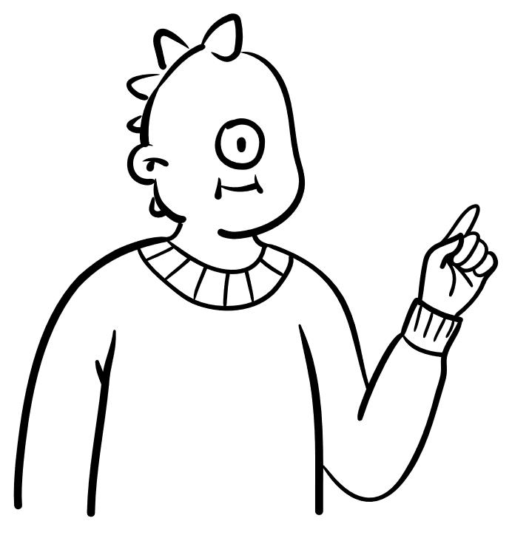
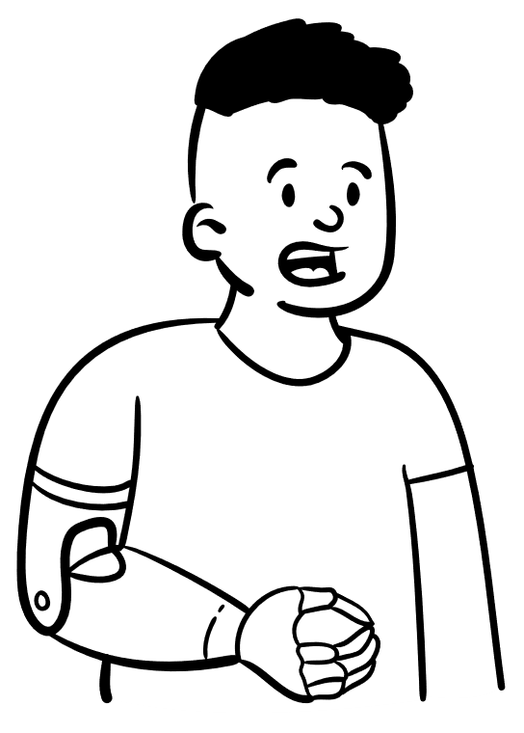
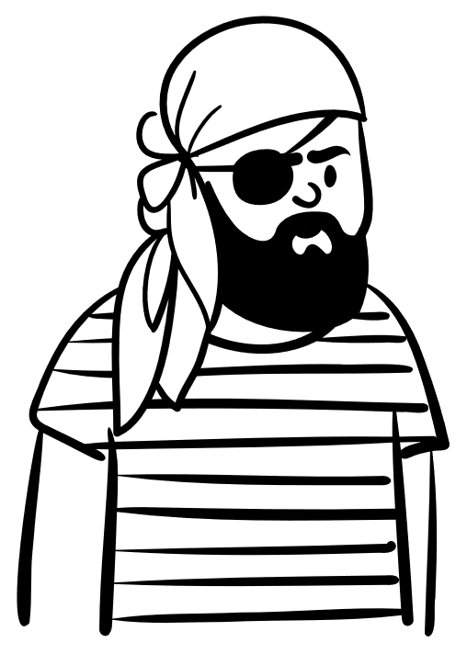
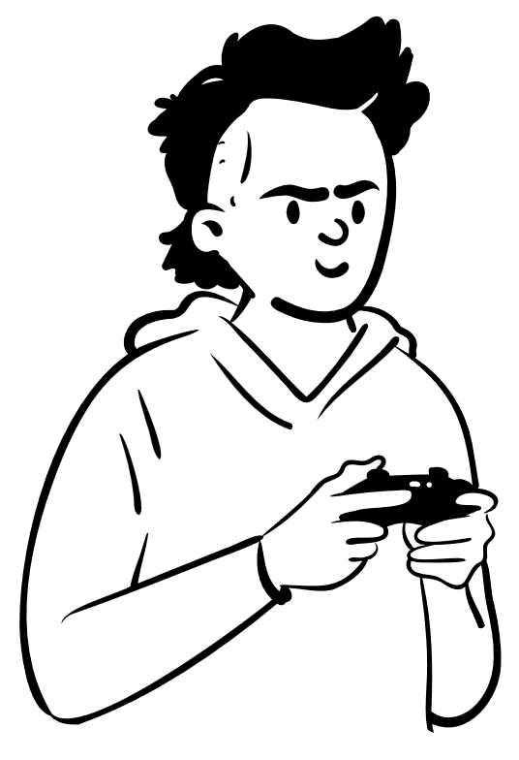

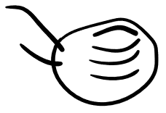
GRAZIE PER L’ATTENZIONE
Realizzato da:
ALFONSO POLLASTRO Manager del gruppo
MARIO ZACCARDI
MANAGER DI DESIGN
DOMENICO ARCAMONE
MANAGER DELLA DOCUMENTAZIONE
LEEON GAGLIONI
MANAGER DELLA VALUTAZIONE

